Slide 1


MACHINE LEARNING
PREPORCESSING DATASET GYM EQUIPMENT
ABDURRAHMAN GILANG HARJUNA
2310817110004

Slide 2
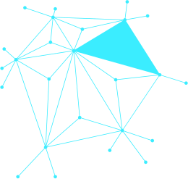

MACHINE LEARNING
DATASET
GYM EQUIPMENT
Dataset yang digunakan berupa alat-alat gym yang berjumlah 100 lebih dan terbagi sebanyak 30 foto per classnya (balance. Dataset Equipment Gym ini dipilih untuk bisa mngenali alat yang berada gym, yang mana banyak sekali macam alat tapi kita tidak tau apa barang tersebut dan gunanya untuk apa? jadi Machine Learning ini lah yang akan mengenali pola-pola alat tersebut agar user bisa mengenali alat tersebut tanpa secara manual tapi hanya dengan klasifikasi.

Slide 3
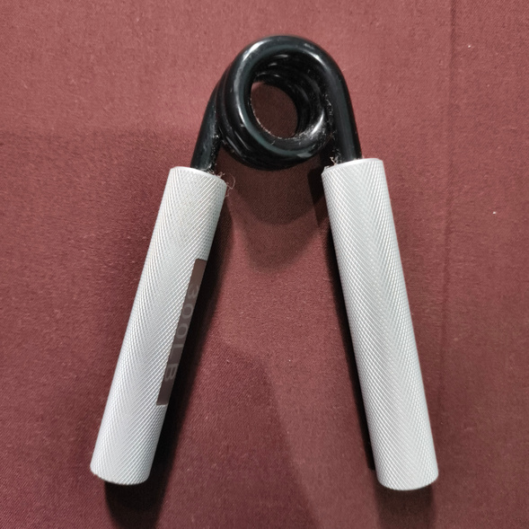
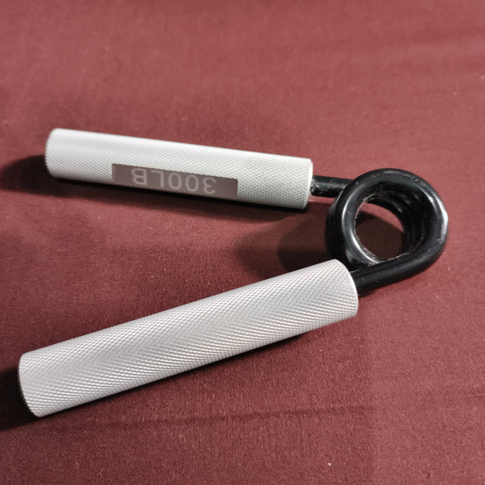
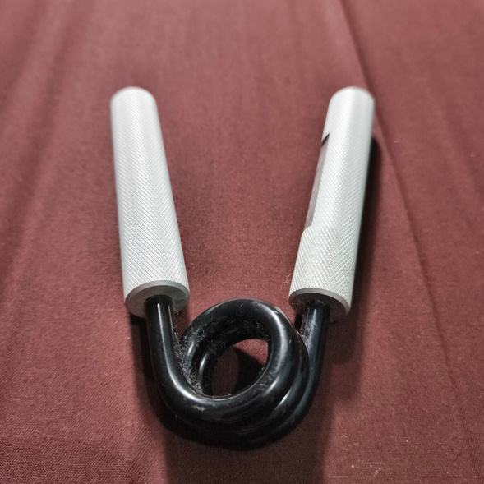
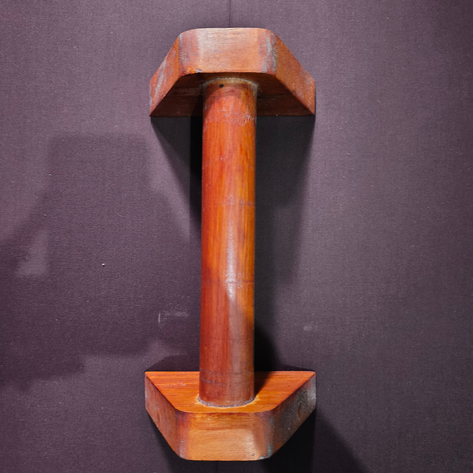
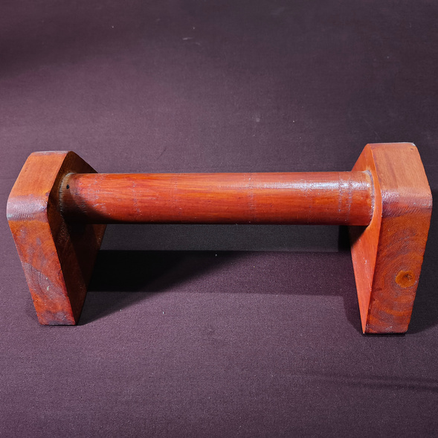
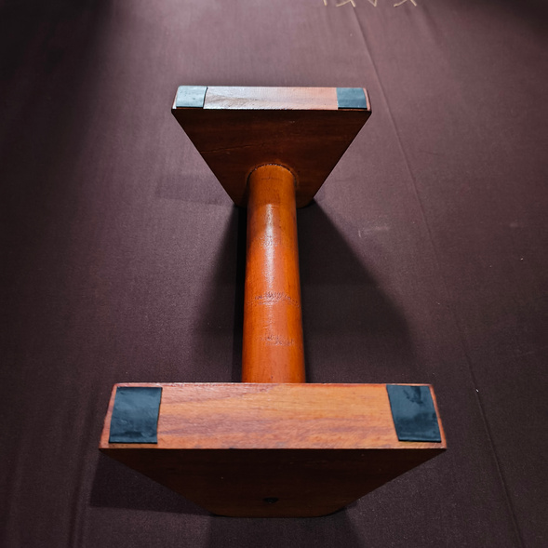
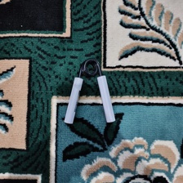
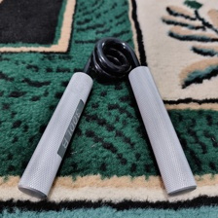
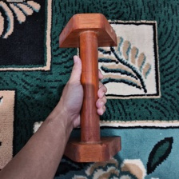
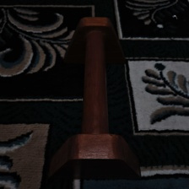
MACHINE LEARNING
DEFINISI CLASS
Hand Grip
Paralette
Alat pelatih cengkeraman tangan berpegangan pegas
Palang sejajar mini untuk menopang berat badan (kalistenik)

Slide 4
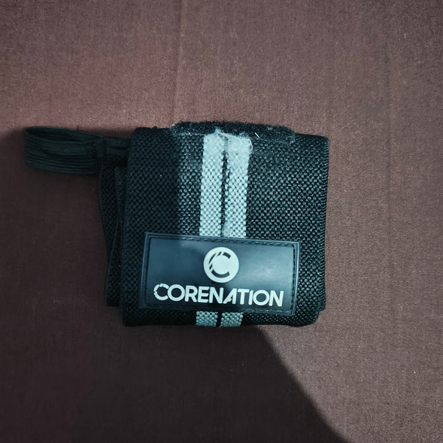
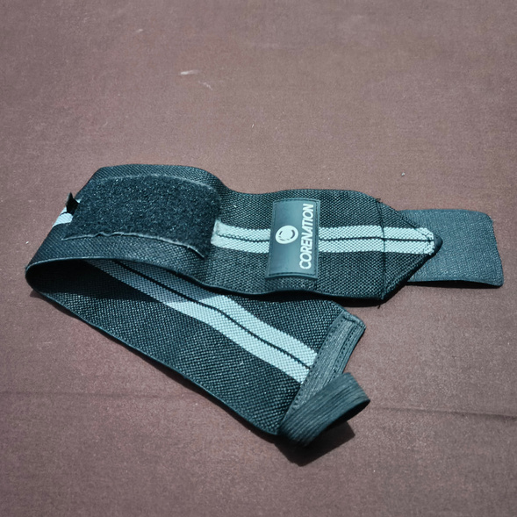
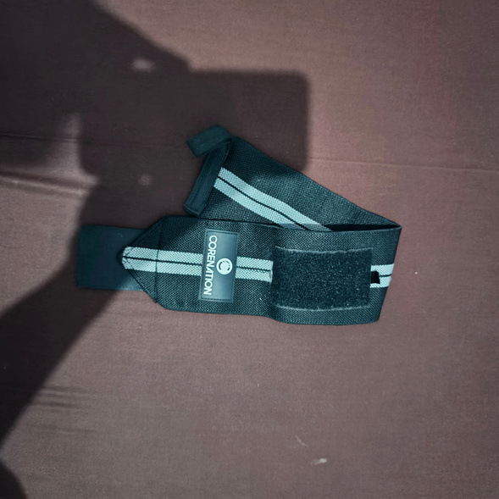
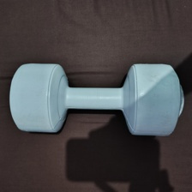
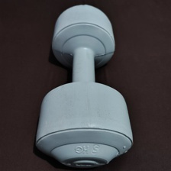
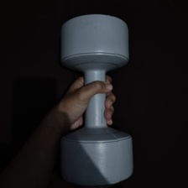
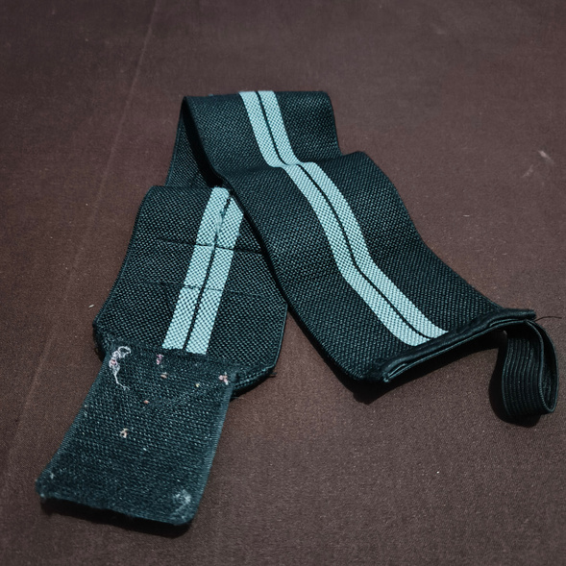
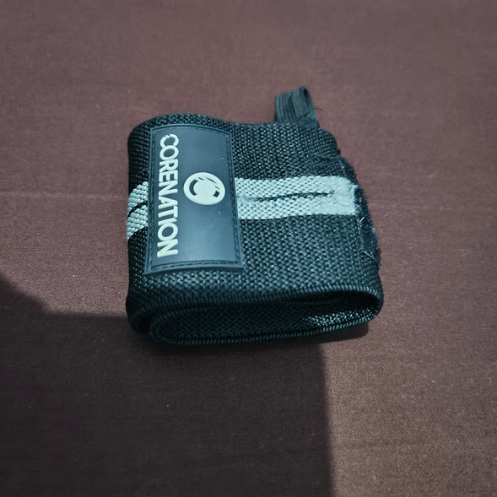
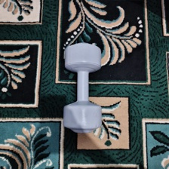
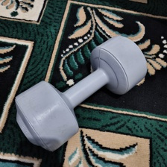
MACHINE LEARNING
DEFINISI CLASS
DATASET
Wrist Wrap
Dumbel
Kain pelindung pergelangan tangan berbahan elastis dengan perekat.
Tongkat besi panjang yang ujungnya dapat diisi beban piringan.

Slide 5
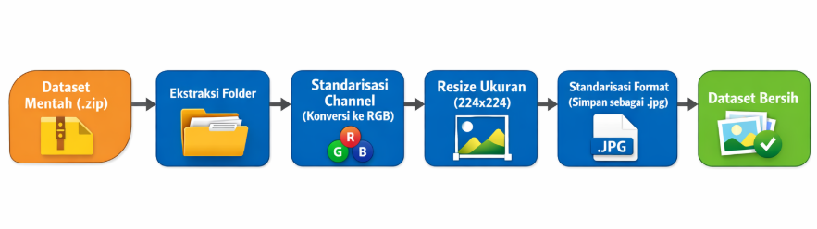
MACHINE LEARNING
ALUR & DIAGRAM PREPROCESSING
Processing ini dilakukan dengan otomatis menggunakan Python dengan library PIL & NumPy. Berikut alur Preprocessing:

Slide 6
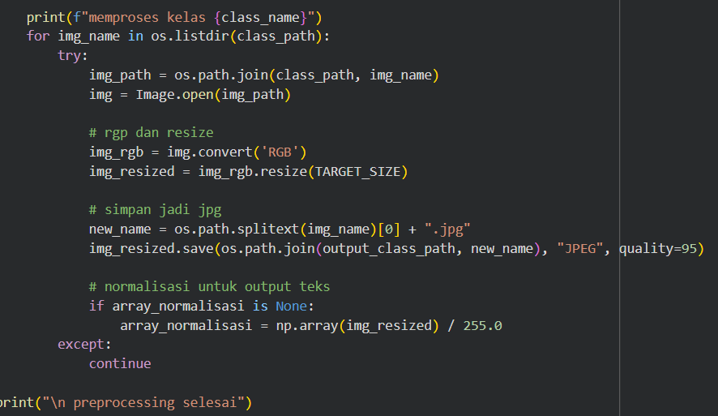
MACHINE LEARNING
STANDARISASI & NORMALISASI
Format disamaratakan menjadi JPG
Ukuran di resize menjadi 224x224 pixel
Channelnya menjadi RGB
Rentang pixel menjadi 0.0-1.0 menggunakan min-max Scaling via NumPy
Preprocessing Code
Hasil Rentang Pixel

Slide 7


MACHINE LEARNING
AUGMENTASI DATA
Augmentasi Data tidak dilakukan karena jumalah datanya sendiri sudah memenuhi ketentuan yang ada dengan jumlah 100 keatas. Dataset sudah memiliki macam macam variasi dalam pengambilan foto secara natural

Slide 8
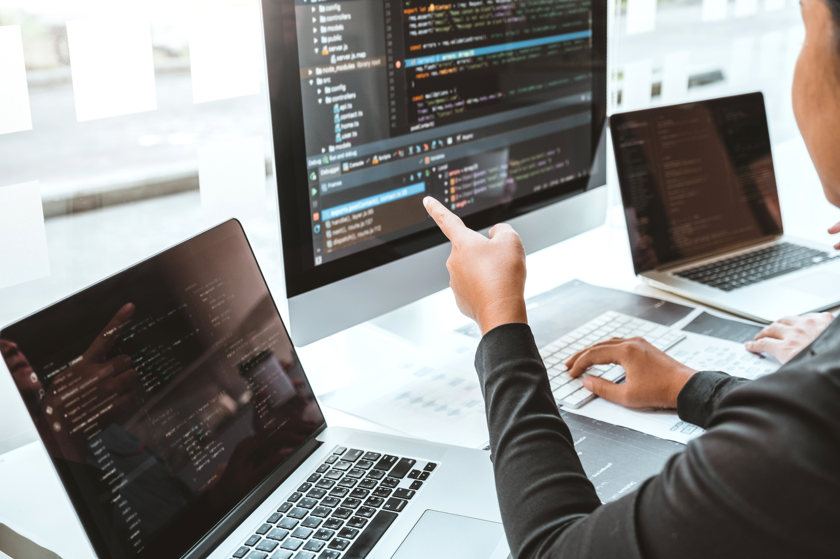
MACHINE LEARNING
STATISTIK DATA & SPLIT DATA
01.
Sebelum Preprocessing ada 120 dataset mentah
02.
Sesudah Preprocessing menjadi 120 data yang terstandarisasi
03.
Rencana Split Data menggunakan rasio pembagian 80:20. 80% data latih sebanyak 24 gambar per kelas, 20% data validation sebnyak 6 gambar per kelas.
Link Dataset
GitHub: https://github.com/Specter735/Machine-Learning.git

Slide 9
MACHINE LEARNING
TERIMA
KASIH

